Slide 1
Presentación a la Comisión Agraria del Congreso de la República
Viceministerio de Política y Supervisión del Desarrollo Agrario
Ministerio de Desarrollo Agrario y Riego
8 de Febrero 2021
Notes:
Logo de OPA, OPD, proyecto especial, siempre va al costado del logo del Minagri.
Siempre se visualiza el logo de la Gestión
Color de letra título: 100% negro
Color para texto adicional: 80% negro

Slide 2
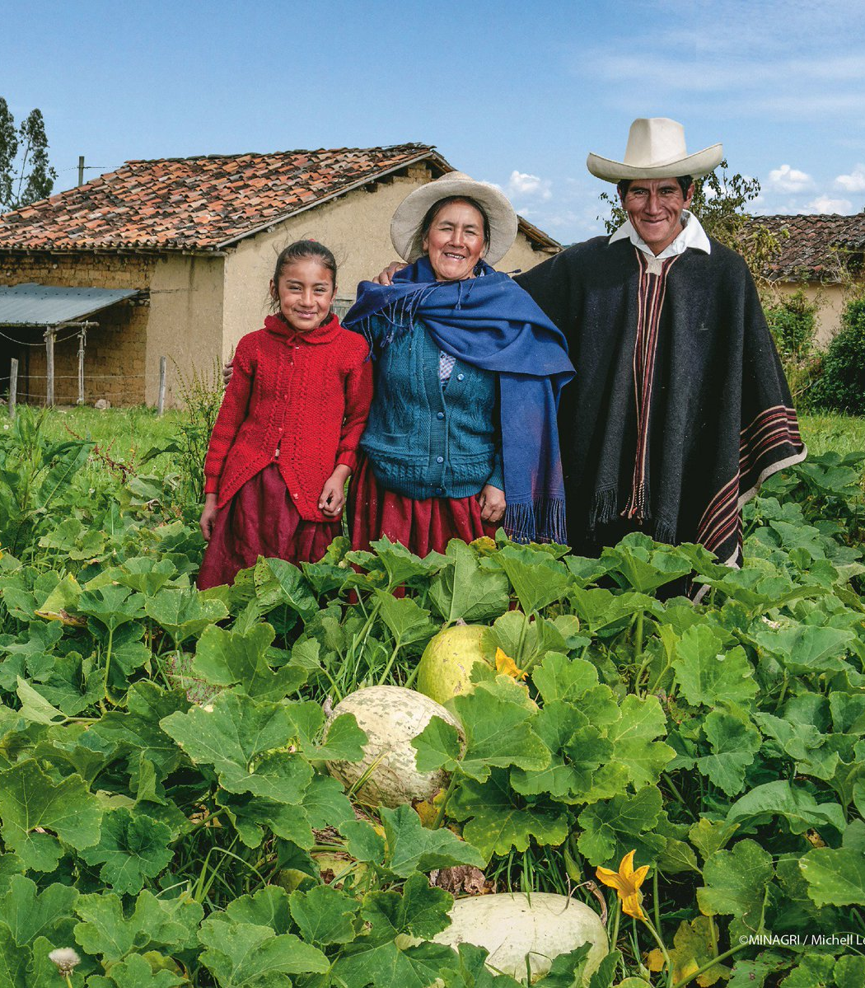
CONTENIDO
MARCO LEGAL DE LA AGRICULTURA FAMILIAR
PRINCIPALES APORTES A LAS INICIATIVAS LEGISLATIVAS EN MATERIA DE AGRICULTURA FAMILIAR
CONSIDERACIONES PARA MEJORAR EL MARCO LEGAL DE LA AF

Slide 3
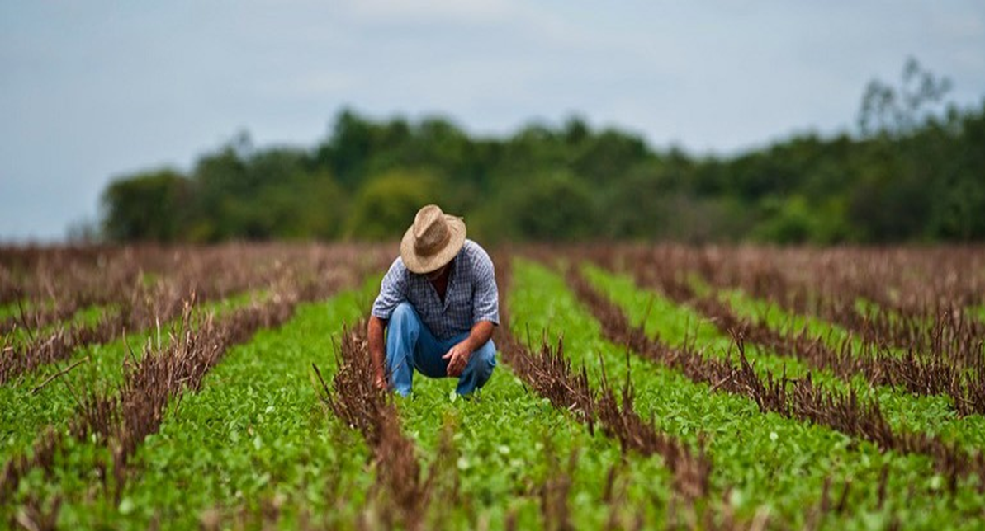
1. MARCO LEGAL DE LA AGRICULTURA FAMILIAR

Slide 4
MARCO LEGAL (1/2)
04-2014
10-2015
11-2019
Resolución Suprema N° 121-2014-PCM
Se crea la Comisión Multisectorial de naturaleza temporal denominada, “Comisión Año internacional de la Agricultura Familiar 2014 (AIAF)”
Decreto Supremo N° 007-2019-MINAGRI
Aprueba el Plan Nacional de la Agricultura Familiar 2019 – 2021 (PLANAF)
Ley N° 30355 de Promoción y Desarrollo de la Agricultura Familiar
Buscar establecer responsabilidades del estado en la promoción y desarrollo de la agricultura familiar, a partir del reconocimiento de la agricultura familiar así como en la importancia de su rol (…)
Decreto Supremo N° 009-2015-MINAGRI
Se aprueba la Estrategia Nacional de Agricultura Familiar 2015 – 2021 (ENAF).
Decreto Supremo N° 015-2016-MINAGRI
Se aprueba el Reglamento de la Ley N° 30355 y crea la “Comisión Multisectorial de Promoción y Desarrollo de la Agricultura Familiar, para el seguimiento y fiscalización del cumplimiento de la Ley Nº 30355
06-2015
07-2016

Slide 5
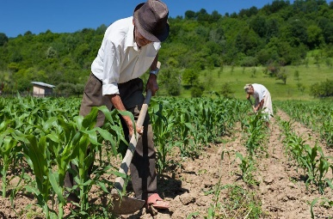
MARCO LEGAL (2/2)
Documento de política que tiene por objeto orientar y organizar la intervención integral del estado a favor del logro de resultados en los AF, sobre la base del uso sostenible de los recursos naturales y en el marco de los procesos de desarrollo e inclusión social en beneficio de la población.
Su finalidad: mejorar la calidad de vida de las familias que dependen de la AF, reducir la pobreza del sector rural y orientar la acción de los organismos competentes, en los distintos niveles de gobierno con un enfoque multisectorial e intergubernamental, a través de políticas que mejoren:
el acceso a los recursos naturales productivos, técnicos y financieros;
su articulación estable y adecuada con el mercado, y
la protección social y el bienestar de las familias y comunidades dedicadas a esta actividad sobre la base de un manejo sostenible de la tierra.
Documento de política que en el marco de la ENAF establece los lineamientos para su implementación 2019-2021 que debe realizarse por los miembros del Comité Multisectorial de Promoción y Desarrollo de la Agricultura Familiar para lograr mejorar los ingresos de los productores y productoras de la agricultura familiar de manera sostenible
ENAF
LEY 30355
PLANAF

Slide 6
2. PRINCIPALES APORTES A LAS INICIATIVAS LEGISLATIVAS EN MATERIA DE AGRICULTURA FAMILIAR

Slide 7
INICIATIVAS LEGISLATIVAS IDENTIFICADAS
PL 6336/2020-CR: Promueve la Prescindencia de Intermediarios en la Comercialización de Productos de la Agricultura Familiar
PL 6170/2020-CR: Ley que modifica la Ley 30355, Ley de Promoción y Desarrollo de la Agricultura Familiar
PL 5865-2020: Ley modifica Ley Agricultura Familiar
*PL 6253/2020-CR: Ley que promueve la Creación del Programa Nacional de Extensión Rural de la Agricultura Familiar
PL 5458: Ley que modifica la Ley 30355
*PL 6440-2020: Ley que declara de interés nacional y necesidad pública la Agricultura Familiar como actividad estratégica para la seguridad, soberanía alimentaria y agricultura familiar ecológica
*PL 6284/2020-CR: Ley de Fomento de Recursos Energéticos Renovables para el Fortalecimiento Hídrico y Energético de las Familias dedicadas a la Agricultura Familiar

Slide 8
¿CÓMO SE PROMUEVE LA ARTICULACIÓN Y PROMOCIÓN COMERCIAL? (1/2)
PLANAF
PNA
OE1: Incrementar el nivel de producción y productividad de los agricultores y agricultoras familiares.
Eje de Política 10: Acceso a mercados
Lineamiento 4: Integración de la Agricultura Familiar a los mercados
Fortalecer y ampliar el acceso de los productos de los pequeños y medianos agricultores a los mercados locales, regionales y nacionales, así como a los mercados de exportación.

Slide 9

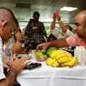



¿CÓMO SE PROMUEVE LA ARTICULACIÓN Y PROMOCIÓN COMERCIAL? (2/2)
Compras Institucionales (Públicas y Privadas)
Ley N° 31071, Compras estatales de alimentos a la AF
06
Centros de Distribución
05
Ruedas Virtuales de Negocios
Ley N° 31074, crea la plataforma digital
04
Catálogo Virtual de Productos
03
Ley N° 31073, modifica la Ley de mercados de productores agropecuarios e incorpora mercados itinerantes
http://catalogo.minagri.gob.pe/Catalogo/
02
Mercados de productores y mercados itinerantes
01
Marca de Certificación de Agricultura Familiar
Notes:
En el marco de los documentos de política antes mencionados se viene ejecutando acciones estratégicas de promoción y articulación comercial de la AF para Generar canales de comercialización directa para el productor agrario.

Slide 10
¿SE REQUIERE UN NUEVO PADRÓN DE PRODUCTORES? (1/7)
El PPA ha sido conceptualizada como la relación nominada y autenticada de personas naturales y jurídicas que participan en la actividad agraria, orientado a identificar a los beneficiarios de los servicios de los programas presupuestales del MIDAGRI, otros ministerios y gobiernos regionales y locales.
¿Para qué sirve?
  Actualizar la Base de Datos de los actuales beneficiarios de los programas del sector agrario.
  Incorporar nuevos beneficiarios del sector y otros programas y proyectos multisectoriales.
  Tipificar a los Agricultores dentro del Plan de Agricultura Familiar con un nuevo modelo integral que permitirá diagnosticar al agricultor y con ello focalizar las intervenciones públicas multisectoriales.
  Tener a todos los productores del Padrón georreferenciados, lo que permitirá intervenir focalizada y territorialmente.
  Un mapeo preciso de la localización de las actividades productivas agrícolas y pecuarias para la articulación comercial y cadenas de valor a través de intervenciones multisectoriales.
¿Población objetivo?
  Productores agrarios y sus organizaciones – beneficiarios y potenciales beneficiarios-, que reciben servicios brindados por el sector agrario a través de los programas presupuestales y otras intervenciones públicas, bajo la conducción de una unidad de explotación agraria.

Slide 11
¿SE REQUIERE UN NUEVO PADRÓN DE PRODUCTORES? (2/7)
Identificación
Autenticar la existencia de una persona natural o jurídica
Cada Productor (a) inscrito (a) tiene los siguientes atributos:
Productor agrario:
  Natural
  Jurídico
Superficie agraria según el tipo de tenencia:
  Propia
  Posesión
  Alquiler
  Otra forma de tenencia*
Actividad agraria:
  Agrícola
  Ganadera
  Forestal
01
Identificación
Tenencia
02
Validar la disponibilidad efectiva de una superficie bajo cualquier modalidad prevista en el CENAGRO
Tenencia de tierra
03
Actividad agraria
Actividad agraria
Variables clave que definen al Productor Agrario
Evidenciar el uso de la superficie para una o más actividades agrarias
* Sucesión, comunal, al partir, concesión, cedidas por terceros sin contrapartida, anticresis y otros

Slide 12
¿SE REQUIERE UN NUEVO PADRÓN DE PRODUCTORES? (3/7)
Medios de verificación e instituciones
Entidades
Medio de verificación
Institución
N° Documento Nacional de Identidad/ RUC/Partida Registral
RENIEC /MIGRACIONES/ SUNARP SUNAT
Persona Natural / Jurídica
Superficie agraria
Título de propiedad, posesión, y/o Contrato de Alquiler, sucesión y otras formas de tenencia
DIGESPARC, SUNARP, GORE, GOLOS, etc.
Actividad Agraria
Base de datos, Constancia de producción agraria
MIDAGRI, GORE

Slide 13
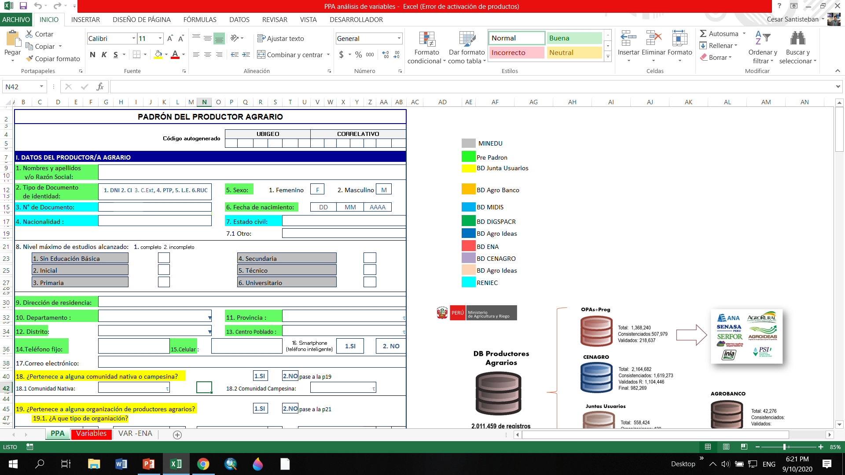








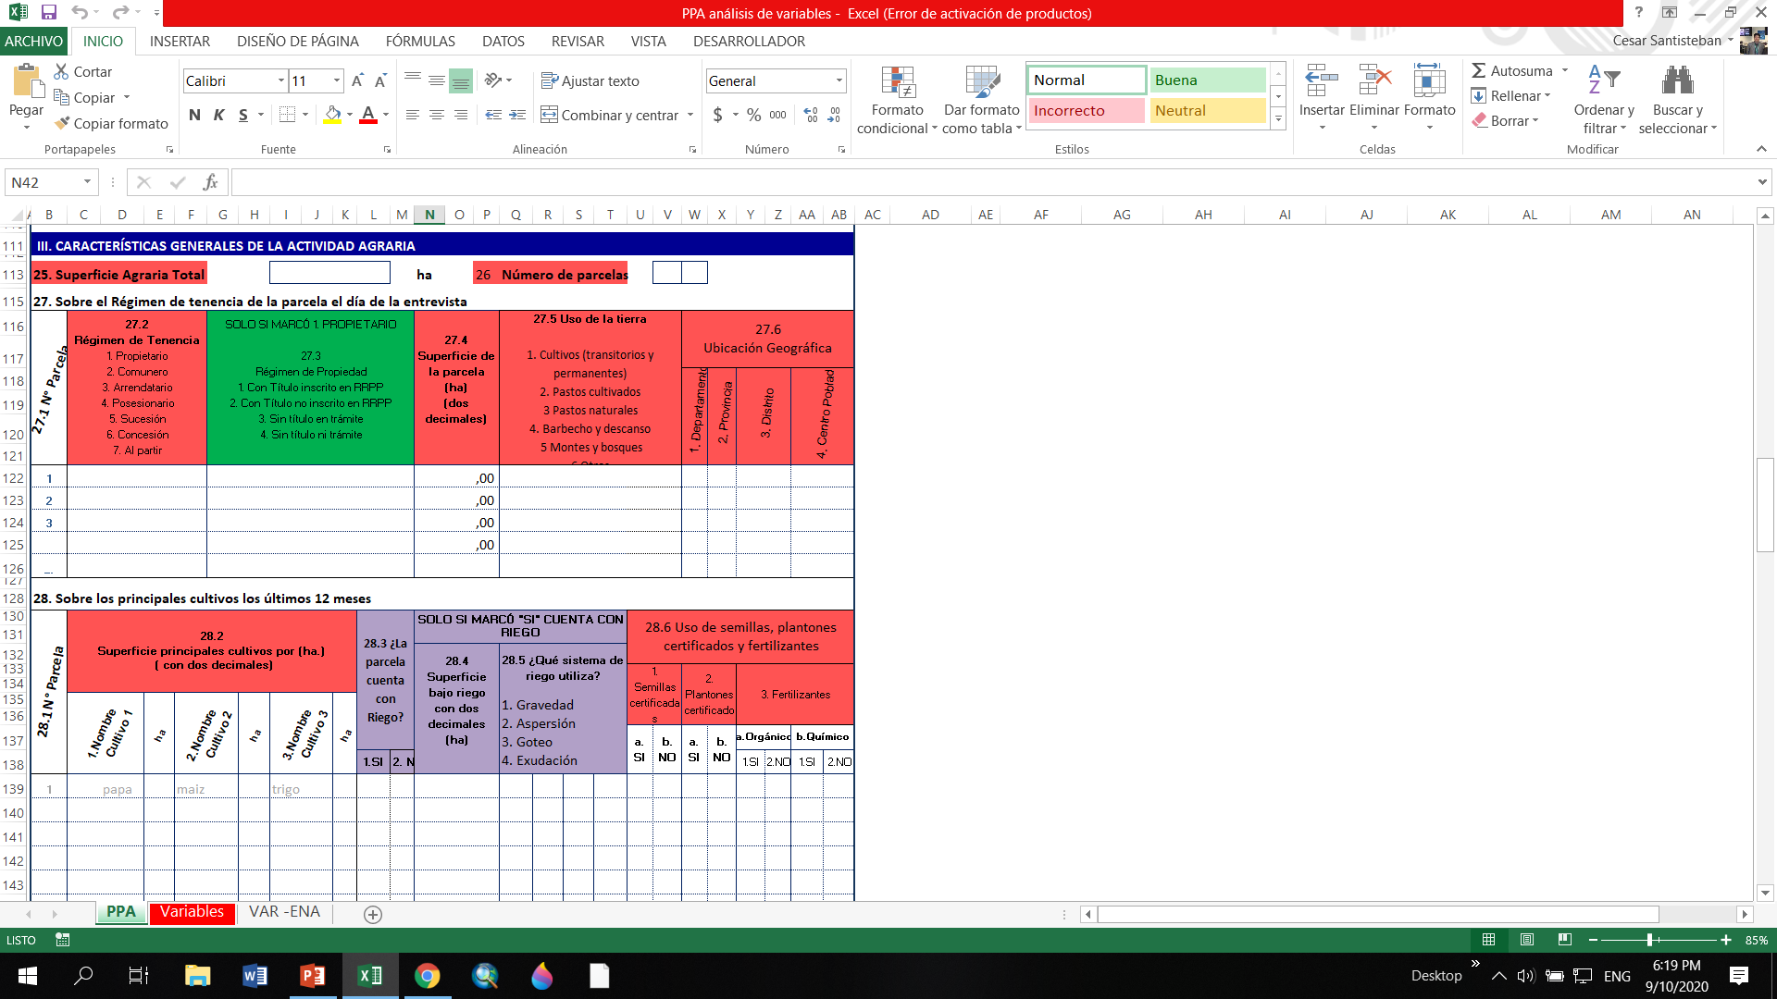









¿SE REQUIERE UN NUEVO PADRÓN DE PRODUCTORES? (4/7)
Datos Generales del Productor Agrario
Estructura de la ficha e interoperabilidad del PPA
Datos de la Explotación Agraria
BD PPA
GORE
GOLO
Georreferenciación de la explotación agraria

Slide 14
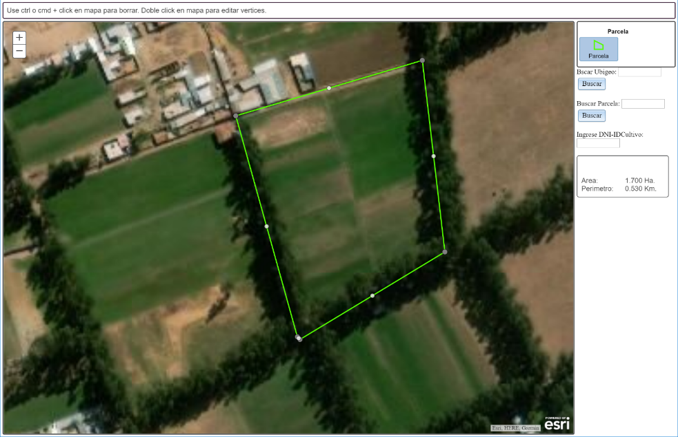
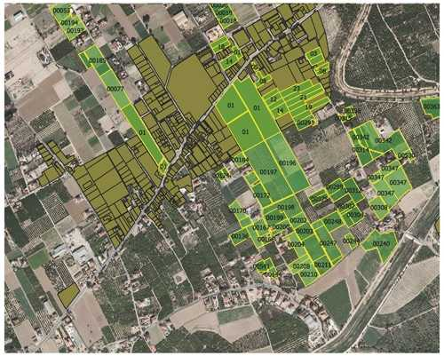
¿SE REQUIERE UN NUEVO PADRÓN DE PRODUCTORES? (5/7)
Sección de georreferenciación de la parcela

Slide 15
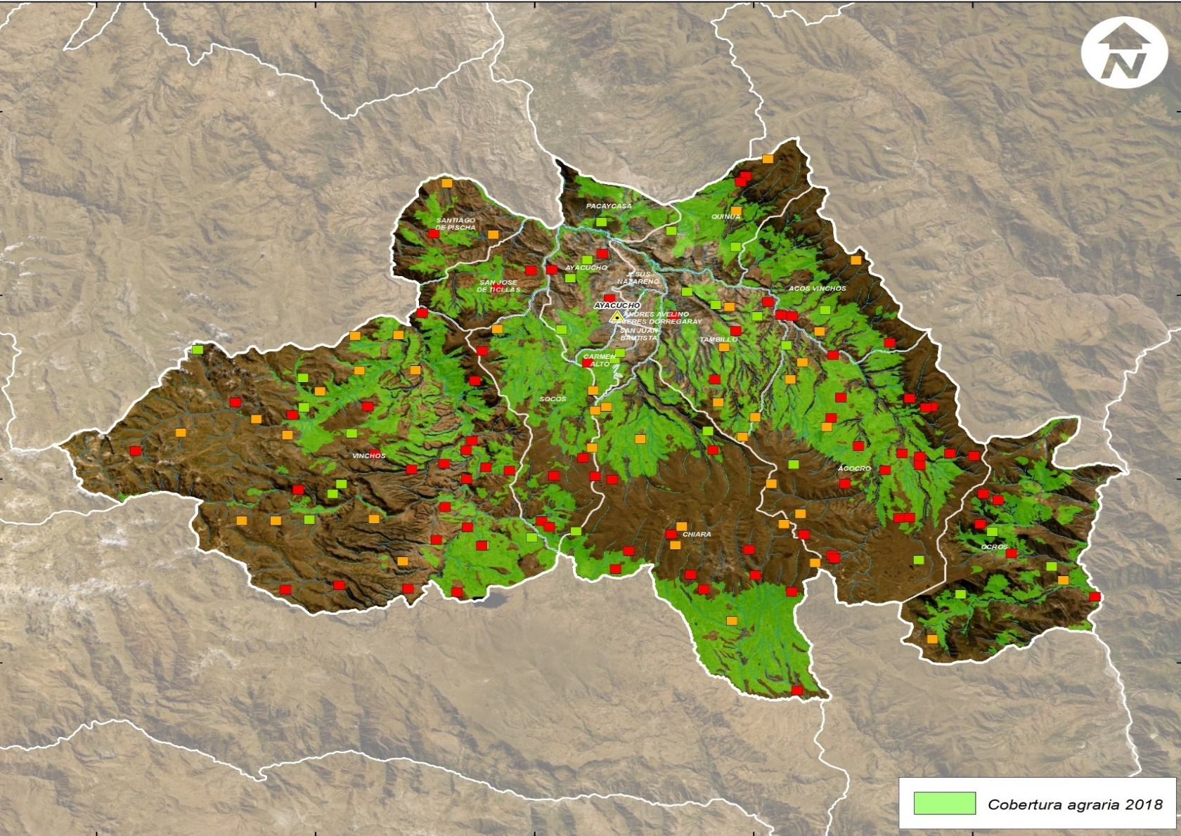
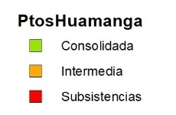
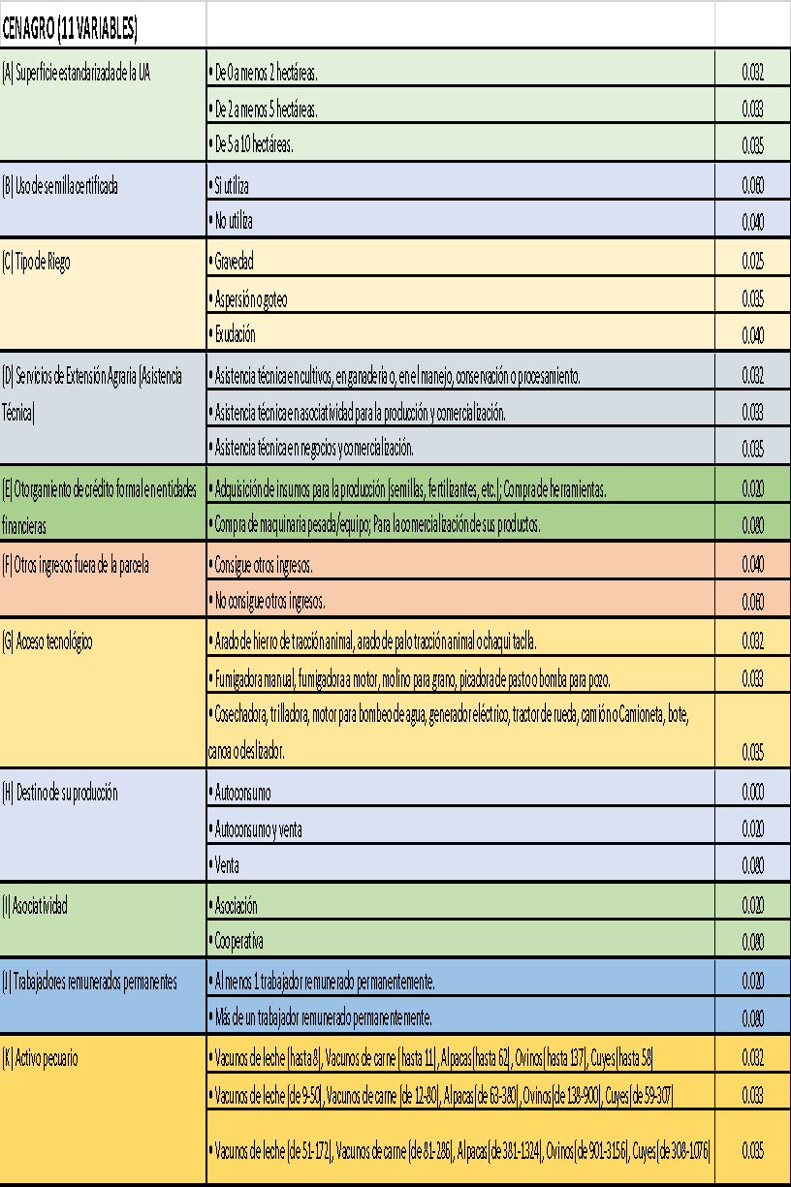
¿SE REQUIERE UN NUEVO PADRÓN DE PRODUCTORES? (6/7)
Sección de georreferenciación de la parcela
El Padrón generará agricultores georreferenciados y estratificados para caracterización de la Agricultura Familiar

Slide 16


¿SE REQUIERE UN NUEVO PADRÓN DE PRODUCTORES? (7/7)
PRE PADRON DE PRODUCTORES AGRARIOS
COBERTURA DE BONOS
REGISTRO DE PRODUCTORES MINAGRI
2,011,458
BD OPAs y Programas Especiales
BD CENAGRO
BD Juntas de Usuarios y Organizaciones de productores
BD SAC,
BD AGROBANCO,
BD Predios Rurales
asa
Productores cuyos hogares han sido seleccionados:
75% beneficiarios
1,509,258
03
0
S/. 1,147
Mills
Fuente: MIDIS-MINAGRI

Slide 17











INTERVENCIONES ARTICULADAS PARA LA GESTIÓN DE LA AF (1/5)
El PLANAF 2019-2021 tiene como objetivo general el mejorar los ingresos de los productores y productoras de la agricultura familiar de manera sostenible y como objetivos específicos los siguientes:
OE1: Incrementar el nivel de productividad de los agricultores y agricultoras familiares.
OE2: Incrementar en los niveles de seguridad alimentaria de los agricultores y agricultoras familiares
OE3: Incrementar la eficiencia del manejo sostenible de los recursos naturales, a favor de los agricultores y agricultoras familiares
Las entidades involucradas son:
GOREs y GOLOs

Slide 18
INTERVENCIONES ARTICULADAS PARA LA GESTIÓN DE LA AF (2/5)
TIPOLOGÍA DE AGRICULTURA FAMILIAR
1) Modelación
  ENA 2015 y 2016:
  Ingreso Neto Agropecuario = f(Variables AF, tipología distrital urbano-rural)
    i) Características de la Unidad Agropecuaria
    ii) Características del productor
    iii) Dimensión territorial (distrital urbana-rural)
Se utilizaron los puntos de corte estimados por Escobal & Armas (2015) para el Ingreso Neto Agrícola (YNA). Para estos se usan las líneas de pobreza (LINEA) y pobreza extrema (LINPE) rurales por región natural.
  AF de subsistencia: YNA < LINPE
  AF Intermedia I: LINPE < YNA < LINEAP
  AF Intermedia II: LINEAP < YNA < 2.4*LINEAP
  AF consolidada: 2.4*LINEAP < YNA
Utilizando estos cortes, la distribución final según el CENAGRO es:
AFS : 68.0% Pobreza Extrema
AFT 1: 15.0% Pobreza
AFT 2: 12.7% Riesgo de caer en pobreza extrema
AFC : 4.3% Esto equivale a una probabilidad de caer
en condición de pobreza menor al 10%
*(Escobal 2015).
2) Evaluación y selección de variables
Identificación de determinantes del ingreso, así como la importancia relativa de cada uno de estos en las variables de la dimensión territorial
3) Estimación de ingresos Uas
Aplicación de variables significativas y pesos estimados en las UAs del CENAGRO
4) Clasificación de tres tipos de AF
Selección de puntos de corte (Escobal y Armas 2015)

Slide 19
INTERVENCIONES ARTICULADAS PARA LA GESTIÓN DE LA AF (3/5)
TERRITORIOS PILOTOS
Las acciones estratégicas para la implantación del PLANAF* contempla:
“b) Establecer prioridades de intervención en ámbitos y temas a favor de los agricultores(as) familiares tomando en cuenta de la ENAF y la tipología de la AF, para ello implementan experiencias pilotos representativas de las tres regiones naturales.”
En ese sentido, con fecha 24 de septiembre de 2020, en la XV Sesión de la Comisión Multisectorial, se determino los territorios pilotos:
  Ucayali (Coronel Portillo),
  Ancash (Bolognesi y Wari),
  Huancavelica (Anchonga y Tayacaja),
  Piura ( Morropón y Ayabaca),
  Puno (Carabaya),
  Ayacucho (Uchuraccay).
*Aprobado mediante D.S. N° 007-2019-MINAGRI

Slide 20
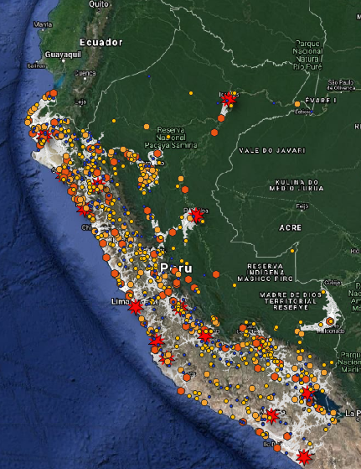
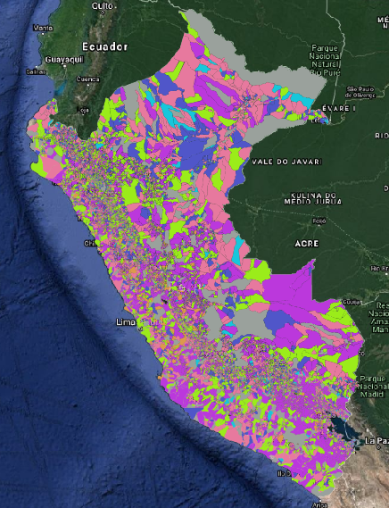
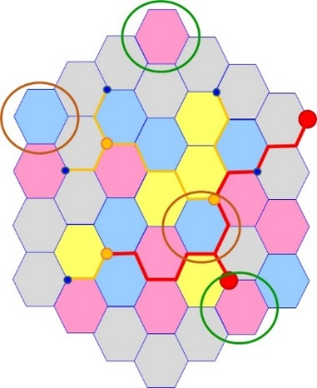
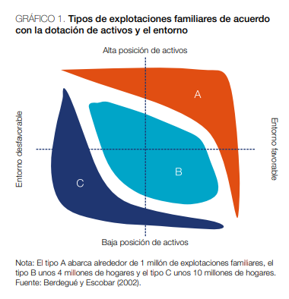
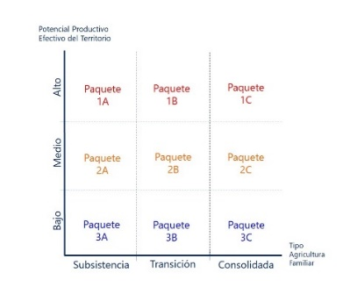
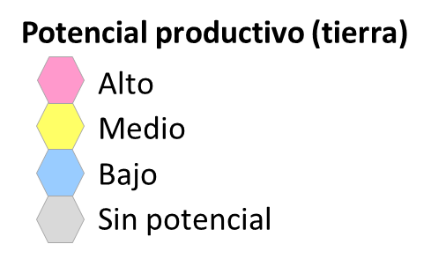
INTERVENCIONES ARTICULADAS PARA LA GESTIÓN DE LA AF (4/5)
HERRAMIENTA PARA FOCALIZACIÓN DE INTERVENCIONES (BIENES Y SERVICIOS)
1. Corredores logísticos
4. Tipos de Agricultura familiar
5. Política pública
Paquetes de bienes y servicios multisectoriales de acuerdo al potencial del territorio y al tipo de agricultura familiar
2. Potencial productivo
Cantidad y calidad de recursos:
Agrícolas (suelo), Pecuarios (pastos), Acuícolas (cuerpos de agua), Turísticos (cultura y paisaje)
3. Clasificación de territorios por potencial efectivo
Se reajusta potencial de acuerdo a su posición respecto a corredores.
Se observan necesidades específicas (e.g. conectividad)
Nodos funcionales
AF Consolidada
Nodo regional
Nodo local
Nodo menor
AF Transición
Corredores logísticos
AF Subsistencia
Corredor principal
Corredor secundario
Ruta local

Slide 21
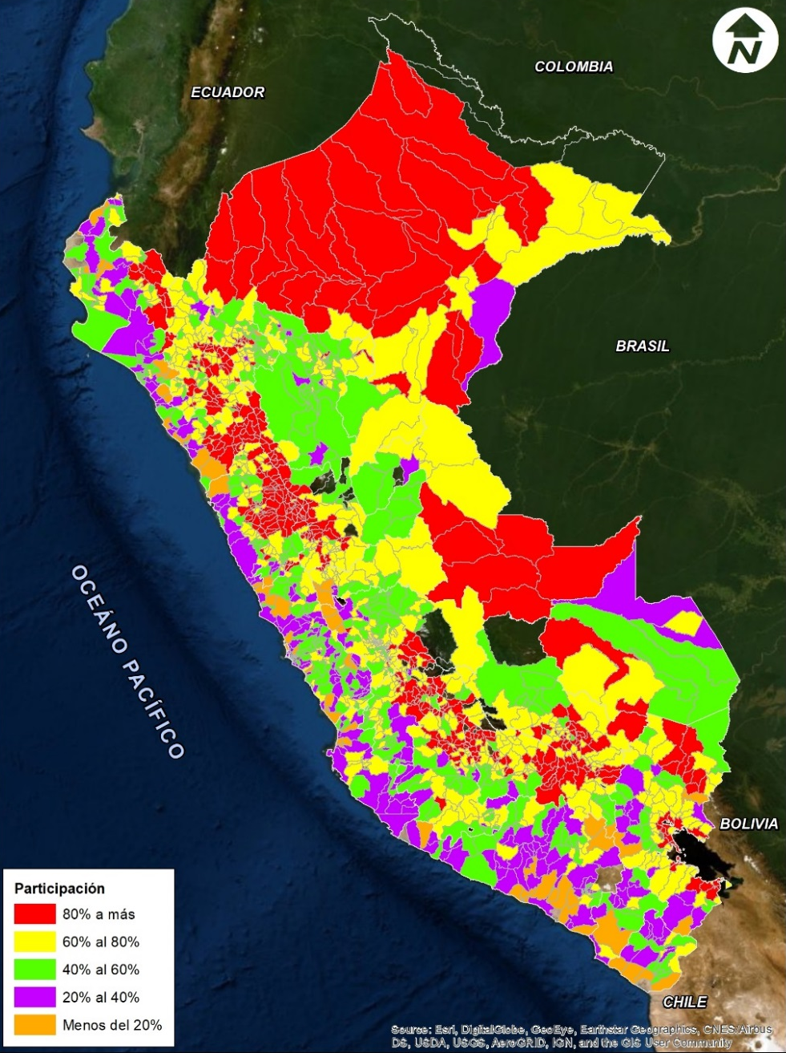
INTERVENCIONES ARTICULADAS PARA LA GESTIÓN DE LA AF (5/5)
REPRESENTATIVIDAD DE LA AGRICULTURA FAMILIAR POR DISTRITO
Del total de distritos, se han dividido en cinco (05) intervalos según la representatividad que tiene la Agricultura Familiar de Subsistencia en cada distrito:
Tipo 1
Tipo 2
Tipo 3
Tipo 4
Tipo 5
  Distritos que concentran del 80% hasta el 100% de la AFS.
  Distritos que concentran del 60% y menos del 80% de la AFS.
  Distritos que concentran del 40% y menos del 60% de la AFS.
  Distritos que concentran del 20% y menos del 40% de la AFS.
  Distritos que concentran menos del 20% de la AFS.
471 (26%)
593 (33%)
417 (23%)
241 (14%)
70 (4%)
El total de distritos considerado son 1,792.

Slide 22
¿SE TIENEN MECANISMOS QUE RESALTEN LA SEGURIDAD ALIMENTARIA (1/2)
PLANAF
OTRAS POLÍTICAS
Objetivo General
Política Nacional Agraria
  Mejorar los ingresos de los productores y productoras de la agricultura familiar de manera sostenible.
  Objetivo: Lograr el incremento sostenido de los ingresos y medios de vida de los productores y productoras agrarios, priorizando la agricultura familiar; con mayores capacidades y activos más productivos, y con un uso sostenible de los recursos agrarios para la inclusión social y económica de la población rural, Contribuyendo a la seguridad alimentaria y nutricional del país.
Objetivo Específico
Política Nacional de Seguridad Alimentaria y Nutricional
  Incrementar en los niveles de seguridad alimentaria de los agricultores y agricultoras familiares
  En formulación

Slide 23
¿SE TIENEN MECANISMOS QUE RESALTEN LA SEGURIDAD ALIMENTARIA (2/2)
COMPONENTES DEL PROGRAMA HC
C1: Oportunidades para la producción y suministro de alimentos, con énfasis en la agricultura familiar y desarrollo de infraestructura social y capacidades productivas.
C2: Compra y entrega de alimentos
C3: Articulación territorial de intervenciones para la reducción de la pobreza extrema y la inseguridad alimentaria.
Los programas de fortalecimientos de capacidades, programa de talentos rurales y extensionismo; así como el Programa Arranca Perú contribuye a este componente.
Las marca de certificación de la AF permitirá implementar la Ley N° 31071 para la provisión de alimentos a programas sociales o asistenciales.
Los territorios priorizados en los pilotos del PLANAF serán un espacio importante para desarrollar este componente.

Slide 24
PRINCIPALES INICIATIVAS ENTORNO A HC
Marca de certificación de la AF
Servicios e infraestructura logística
Extensión agraria con talentos rurales
Programas de financiamiento directo
Campañas de educación y sensibilización
La certificar a los productores de la AF permitirá implementar la Ley N° 31071 para la provisión de alimentos a programas sociales o asistenciales.
Los servicios e infraestructura comprenden el almacenamiento, empaque, distribución y transporte de alimentos, asegurando su inocuidad.
La extensión agraria permite fortalecer las capacidades productivas de los productores agrarios para la mejora de su productividad e inocuidad que contribuya a la disponibilidad de alimentos
El otorgamiento de financiamiento directo a los pequeños productores permite que los productores cuenten con el capital de trabajo para producir, lo cual asegura la disponibilidad de los alimentos.
Es importante el educar y sensibilizar a los productores agrarios y a los consumidores en general, sobre la prevención, reducción, y reutilización de alimentos, de modo que se puedan orientar a una mejor planificación de las siembras, generar buenas prácticas de producción y cambiar los hábitos de consumo de alimentos.

Slide 25
3. CONSIDERACIONES PARA MEJORAR EL MARCO LEGAL DE LA AF

Slide 26
CONSIDERACIONES PRELIMINARES:
Asegurar la continuidad al PLANAF.
Generar un marco para que fortalezca los GOREs.
Fortalecer la participación de los GOREs en el marco del PLANAF.
Fortalecer la intervención de los sectores.
Evaluar establecer un % mínimo de las adquisiciones de alimentos de la AF por la ACFFA-MINDEF.
Declarar la necesidad el fortalecimiento de los sistemas alimentarias inclusivos.
Precisar que el Padrón de Productores Agrarios creado en la Ley 30987 incluye a la AF para la focalización de los servicios del Estado.

Slide 27
MUCHAS GRACIAS
Ministerio de Desarrollo Agrario y Riego
Febrero 2021
Notes:
Logo de OPA, OPD, proyecto especial, siempre va al costado del logo del Minagri.
Siempre se visualiza el logo de la Gestión
Color de letra título: 100% negro
Color para texto adicional: 80% negro

